Slide 1
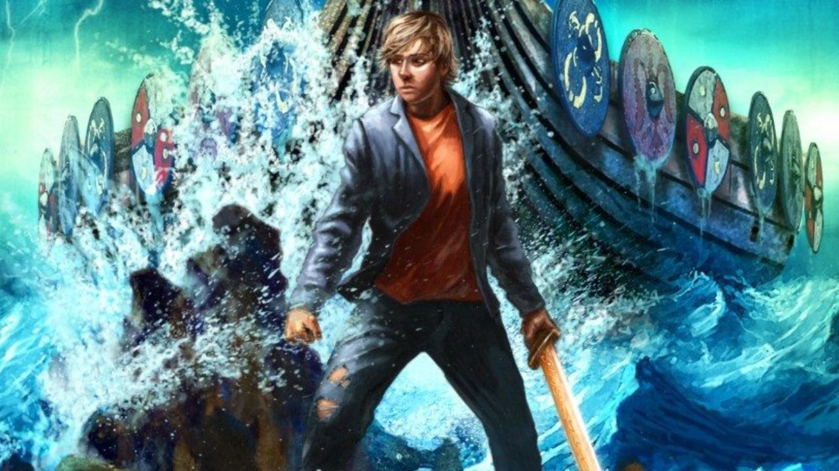
MAGNUS CHASE
LOS Dioses de asgard
EL BARCO DE LOS MUERTOS
Estudiante: Carrera Montero Óscar Jesús
Curso: Comunicación
Docente: Periche Chaquila Luis Baltazar
2023

Slide 2
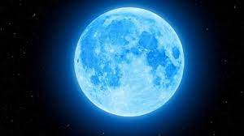
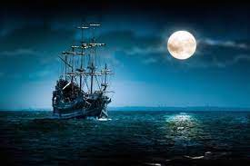
INTRODUCCIÓN
Loki, el dios tramposo, está libre de sus cadenas. Ahora está preparando a Naglfar, el Barco
de los Muertos, armado con una hueste de gigantes y zombis, para navegar contra los dioses
nórdicos y comenzar la batalla final de Ragnarok. Depende de Magnus Chase y sus amigos
detener los planes de Loki, pero para hacerlo tendrán que navegar a través de los océanos de
Midgard, Jotunheim y Niflheim en una carrera desesperada por llegar a Naglfar antes de que esté listo para navegar. En el camino, se enfrentarán a dioses del mar enfadados, gigantes hostiles y un malvado dragón que escupe fuego, que resulta ser un antiguo conocido. Pero el mayor desafío de Magnus será enfrentar sus propios demonios internos. Para vencer a Loki, Magnus necesitará usar palabras, no la fuerza. Esto requerirá encontrar un elixir mágico tan letal que hará que Magnus Chase sea lo suficientemente poderoso como para vencer a un Loki que, en cuestión de palabras, jamás ha perdido, o destruir a Magnus y la oportunidad de evitar el Ragnarok un poco más por completo.

Slide 3
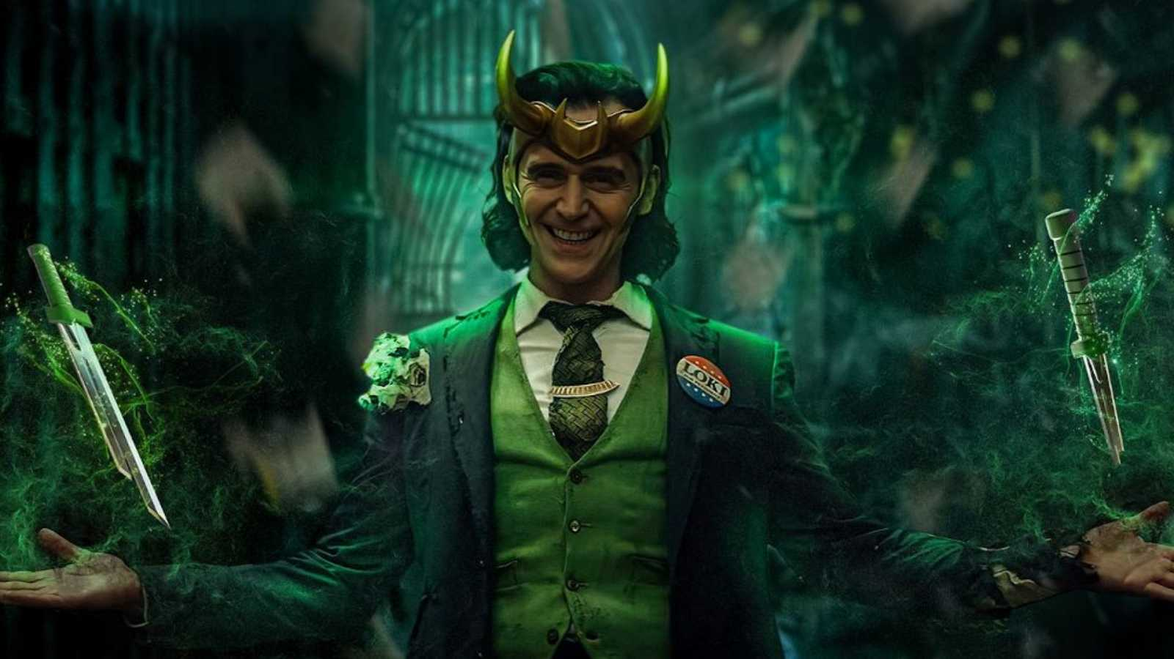
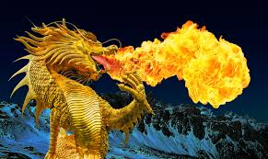
DESARROLLO
El protagonista se une a sus amigos semidioses, Samirah (una valquiria), Hearthstone (un elfo) y
Blitz (un enano), así como a otros aliados, para evitar que Loki, el dios de las travesuras, desate el
caos y destrucción en el universo. La trama se centra en la búsqueda del Barco de los Muertos, una embarcación legendaria que puede transportar a los muertos a través de los nueve mundos.
A lo largo de la historia, los personajes enfrentan desafíos, descubren secretos y forjan alianzas para enfrentarse a criaturas mitológicas y a las maquinaciones de Loki. Magnus debe usar sus habilidades y su ingenio para superar obstáculos y resolver enigmas mientras se dirige hacia el inevitable enfrentamiento final.
Magnus Chase, en particular, demuestra una combinación única de habilidades sobrenaturales y astucia humana. Su capacidad para resolver enigmas y pensar estratégicamente se convierte en un elemento crucial para superar los obstáculos planteados por los nueve mundos de la mitología nórdica. Además, a medida que se adentran en su misión, descubren secretos ocultos que revelan conexiones inesperadas entre los personajes y sus destinos.

Slide 4
DESARROLLO
Las alianzas forjadas durante la historia no solo son fundamentales para la supervivencia de los
protagonistas, sino que también profundizan en la complejidad de las relaciones entre los diferentes
seres mitológicos. La diversidad de criaturas mágicas que encuentran, desde gigantes y dragones hasta
dioses y espíritus, añade capas de intriga y desafío a su travesía.
El antagonista principal, Loki, se revela como un manipulador astuto cuyas maquinaciones ponen a prueba la tenacidad y la lealtad de los héroes. Su influencia se extiende más allá de simples enfrentamientos físicos, ya que trabaja en las sombras para socavar la estabilidad de los nueve mundos y desencadenar el caos.

Slide 5
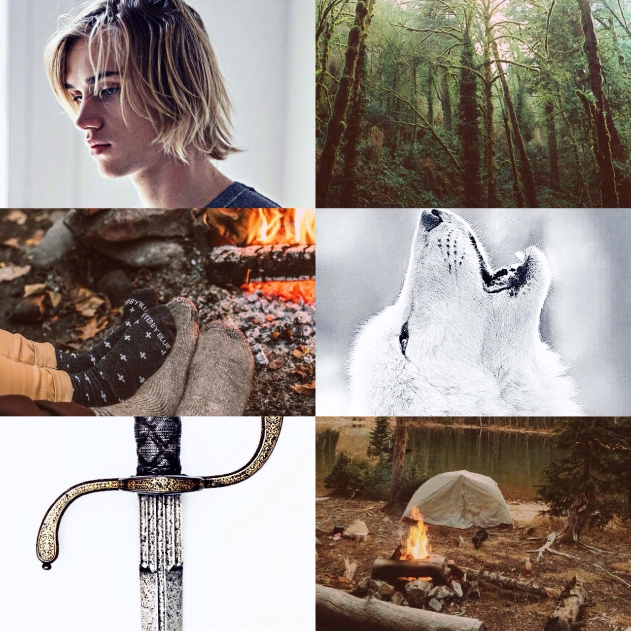
CONCLUSIÓN
En definitiva, El barco de los muertos ha supuesto un punto y final a una trilogía que me ha encantado desde el principio, una historia que nos permite meternos en un mundo de mitología único que, a pesar de los fallos que comento, nos hace disfrutar como nunca.

